Slide 1
O que é Saúde?
Saúde é um estado de completo bem-estar físico, mental e social e não apenas a ausência de doença ou enfermidade (WHO, 1948).
A saúde é uma componente essencial da qualidade de vida. É considerada uma forma de capital humano.
Má saúde pode afetar o progresso da sociedade.
Mental
Físico
Social
Saúde
Saúde é também a capacidade de cada cidadão se adaptar e gerir desafios físicos, sociais e emocionais (Huber, 2011).

Slide 2
O que é saúde?
Health 4All
Saúde é um direito humano fundamental
e um investimento numa sociedade democrática e justa.
"O aproveitamento do estado mais elevado de saúde é um dos direitos humanos fundamentais, sem distinção de raça, religião, crença política, condição económica ou social."
Fonte: https://www.who.int/news-room/commentaries/detail/health-is-a-fundamental-human-right

Slide 3
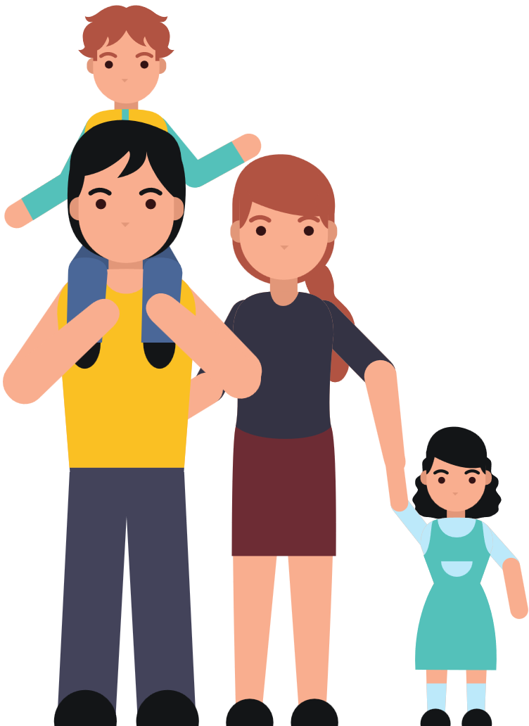
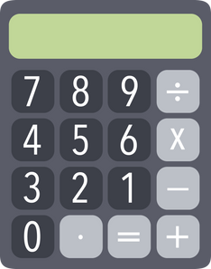
Qualidade de vida
Qualidade de vida é a percepção dos indivíduos da sua posição na vida no contexto da cultura e sistemas de valor vigentes e em relação aos seus objetivos, expectativas, referências e preocupações (WHO, 1997).
Balanço
Vida pessoal &
profissional
Saúde &
Bem estar
Saúde
positiva
Emocional
Espiritual
Física
Social
Ocupacional
Financeira
Ambiental
Emprego &
Qualidade no trabalho
Qualidade
de Vida
Rendimento & Riqueza
Economia &
Jurídico
Segurança Pessoal
Saúde positiva
Lazer &
Interações sociais
Condições ambientais
& de Habitação
Saúde positiva, ou bem-estar, é um recurso para a qualidade de vida. A qualidade de vida está intimamente ligada às ideias das pessoas sobre o que é uma "boa vida".
Recursos locais
Infraestruturas
& Serviços
Educação &
Conhecimento &
Competências

Slide 4
O conceito de Qualidade de Vida está intimamente ligado ao que as pessoas consideram uma "boa vida". Tem sido influenciado, ao longo do tempo, pela evolução da ciência e da tecnologia.
Qualidade de Vida
Ser.
Relacionado com as dimensões física, psicológica e espiritual da vida. Refere-se ao presente.
É sobre: conhecermo-nos a nós próprios, mantermos relações com outros, envolvendo-nos com as alegrias e complexidades da vida e enfrentando desafios.
Pertencer.
Envolve o ambiente social, relacional e laboral - saber onde e a quem se pertence é central na existência humana e molda quem és e quem te queres tornar.
Tornar-se.
Reflete o processo de rápida e significante mudança que ocorre desde a infância, à medida que aprendemos e crescemos. A aprendizagem é fundamental para a participação integral e ativa na sociedade.
Fonte: The Early Years Learning Framework for Australia (2009)

Slide 5
Qualidade de Vida relacionada
com
a Saúde
A saúde não é só
um determinante da esperança de vida.
Também desempenha um importante papel nas capacidades funcionais do indivíduo que influenciam, por sua vez, a qualidade de vida.
HRQOL

Slide 6
Qualidade de vida relacionada com a saúde
“A saúde física ou mental percecionada por um indivíduo, ou grupo, ao longo do tempo.”
Individual
Comunidade
Percepções acerca da saúde física ou mental (ex. nível de energia, humor) e aspetos correlacionados (riscos de saúde e condições, estado funcional, suporte social e status socioeconómico).
Recursos comunitários, condições, politicas e práticas que influenciam as percepções de saúde da população e o seu estado funcional.
Fonte: https://www.cdc.gov/hrqol/concept.htm

Slide 7
Qualidade de vida
Balanço
Vida pessoal &
profissional
Saúde &
Bem estar
Emprego &
Qualidade no trabalho
Qualidade
de Vida
Economia &
Jurídico
Segurança Pessoal
Rendimento & Riqueza
Lazer &
Interações sociais
Condições ambientais
& de Habitação
Recursos locais
Infraestruturas
& Serviços
Educação &
Conhecimento &
Competências

Slide 8
Tempo de qualidade com a família e amigos
Diferença de género no total de horas trabalhadas
Balanço
Vida pessoal &
profissional
Longas jornadas de trabalho não remuneradas
Satisfação com o uso do tempo
Saúde &
Bem estar
Sentimento de segurança ao caminhar sozinho à noite
Homicidios & Roubos
Emprego &
Qualidade no trabalho
Segurança na estrada
Qualidade
de Vida
Participação eleitoral
Economia &
Jurídico
Segurança Pessoal
Renda & Riqueza
Confiança nas Instituições
Tempo despendido em atividades de lazer
Voluntariado
Lazer &
Interações sociais
Condições ambientais
& de Habitação
Suporte Social
Tempo empregue em interações sociais
Recursos locais
Infraestruturas
& Serviços
Satisfação com as relações pessoais
Educação &
Conhecimento &
Competências
Acesso a educação superior
Conhecimento e competências

Slide 9
Satisfação com a vida
Balanço
Vida pessoal &
profissional
Saúde percecionada
Esperança de vida à nascença
Acesso a cuidados de saúde
Saúde &
Bem estar
Insegurança no mercado de trabalho
Empregabilidade
Emprego &
Qualidade no trabalho
Longas horas de trabalho não remunerado
Qualidade
de Vida
Rendimento
Economia &
Jurídico
Segurança Pessoal
Renda & Riqueza
Ambiente de trabalho
Acesso a saneamento básico
Lazer &
Interações sociais
Capacidade de pagar uma casa
Condições ambientais
& de Habitação
Acesso a espaços verdes recreativos em zonas urbanas
Recursos locais
Infraestruturas
& Serviços
Poluição sonora
Exposição a poluição ao ar livre
Educação &
Conhecimento &
Competências
Redes de energia, água, transporte e telecomunicações
Acesso a bibliotecas, escolas, hospitais, mercados, restaurantes, bancos, espaços culturais e de lazer

Slide 10
Tempo de qualidade com a família e amigos
Satisfação com a vida
Diferença de género no total
de horas trabalhadas
Balanço
Vida pessoal &
profissional
Saúde percecionada
Esperança de vida à nascença
Longas jornadas de trabalho
não remuneradas
Acesso a cuidados de saúde
Satisfação com o uso do tempo
Saúde &
Bem estar
Insegurança no mercado de trabalho
Sentimento de segurança
ao caminhar sozinho à noite
Empregabilidade
Emprego &
Qualidade no trabalho
Longas horas de trabalho
não remunerado
Homicidios & Roubos
Segurança na estrada
Qualidade
de Vida
Rendimento
Economia &
Jurídico
Segurança Pessoal
Renda & Riqueza
Participação eleitoral
Qualidade do ambiente
de trabalho
Confiança nas Instituições
Tempo despendido em atividades de lazer
Acesso a saneamento básico
Lazer &
Interações sociais
Capacidade de pagar uma casa
Voluntariado
Condições ambientais
& de Habitação
Acesso a espaços verdes
recreativos em zonas urbanas
Suporte Social
Tempo empregue em
interações sociais
Recursos locais
Infraestruturas
& Serviços
Poluição sonora
Exposição a poluição ao ar livre
Satisfação com as relações pessoais
Educação &
Conhecimento &
Competências
Redes de energia, água,
transporte e telecomunicações
Acesso a educação superior
Conhecimento e competências
Acesso a bibliotecas, escolas, hospitais, mercados,
restaurantes, bancos, espaços culturais e de lazer

